Slide 1

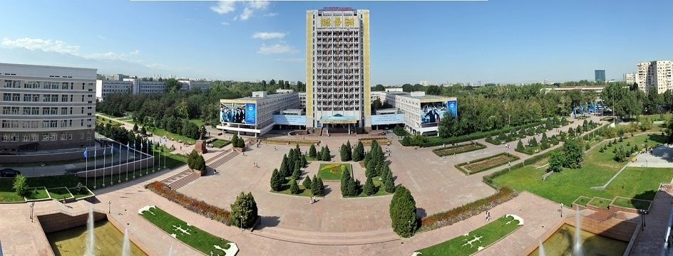
Казахский национальный университет имени аль-фараби
Факультет довузовского образования
www.kaznu.kz

Slide 2
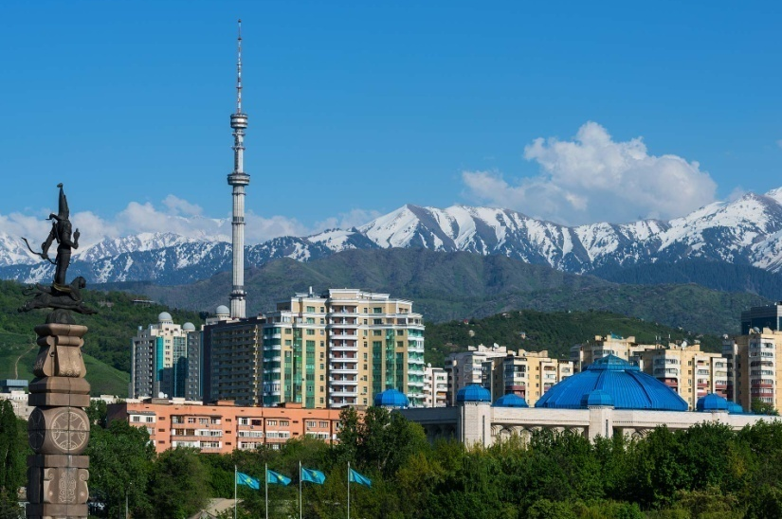
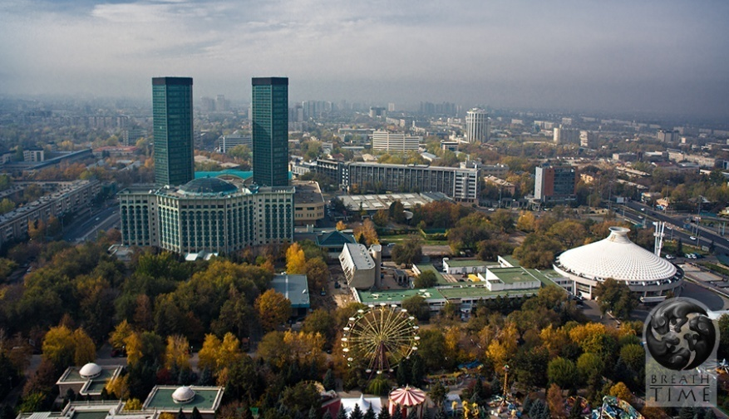
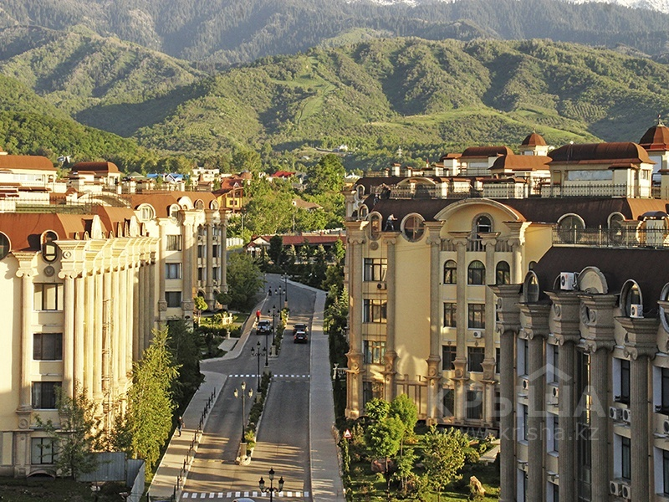
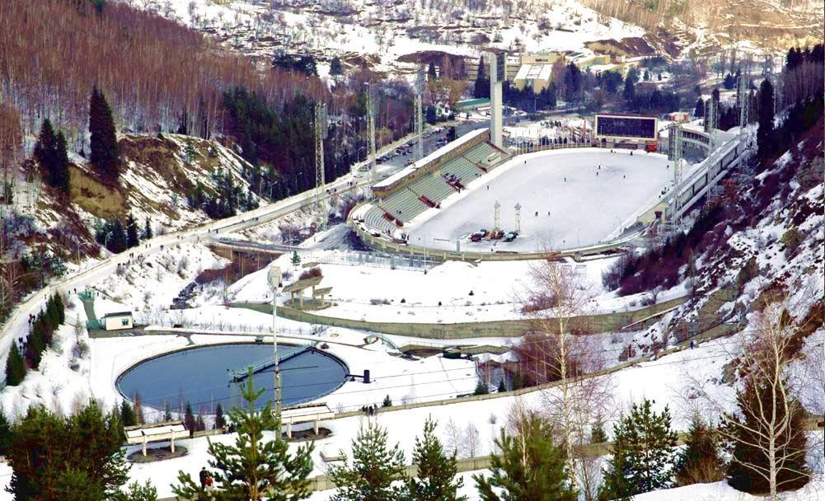
Әл-Фараби атындағы Қазақ ұлттық университеті Алматы қаласында орналасқан

Slide 3
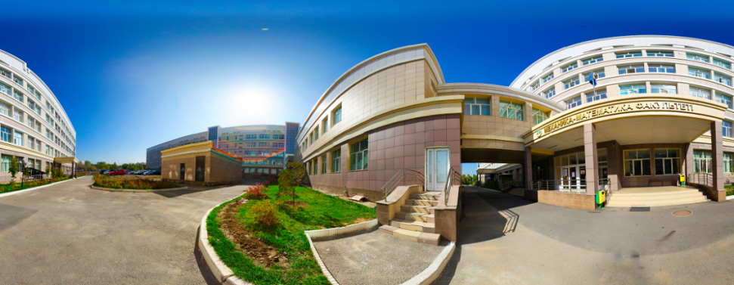
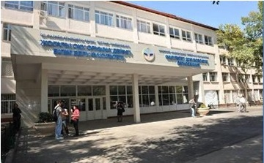
Факультет тарихы
ЖОО-ға дейінгі білім беру факультеті (FDO) 2011 жылы шетел азаматтарына арналған дайындық факультеті негізінде 1985 жылы құрылған. Факультет тарихы біздің университетіміздің сексен жылдық тарихының бір бөлігі болып табылады. Әлемнің жүзден астам елімен білім беру саласында Әл-Фараби атындағы ҚазҰУ тығыз байланыс орнатқан. Қазіргі уақытта университет өзінің халықаралық байланысын жетілдіре отырып, сенімді түрде Еуропалық білім беру кеңістігіне енуде. Өзінің құрылған жылдарында факультет әлемнің 100-ден астам елінен келген 7000 мыңнан астам шетелдіктерді: алыс және жақын шет елдерден шыққан қазақ диаспорасының, шетелдік студенттердің университеттер арасындағы алмасудың халықаралық бағдарламаларында, шетелдік компаниялардың, елшіліктердің, халықаралық ұйымдардың студенттерін дайындады.
Факультетке әртүрлі елдерден: АҚШ, Жапония, Ауғанстан Ислам Республикасы, Оңтүстік Корея, Моңғолия, Испания, Түркия, Қытай Халық Республикасы, Иран және басқа елдердегі елшіліктермен және консулдықтармен жұмыс істейді.

Slide 4
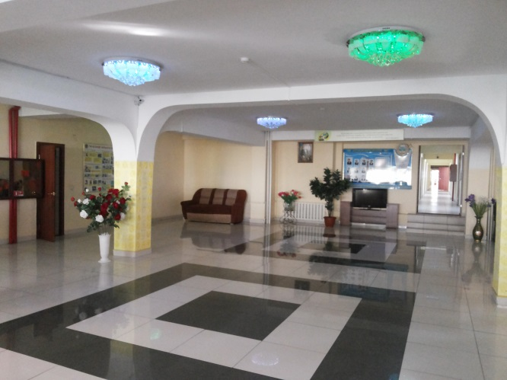
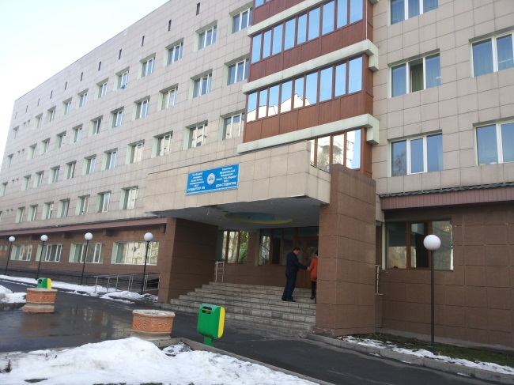
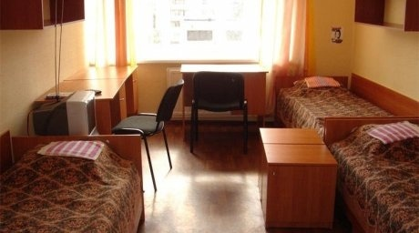
Біздің қалашық

Slide 5
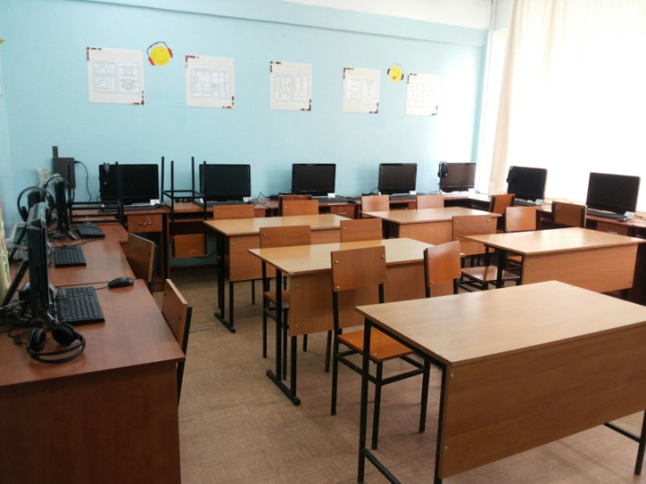
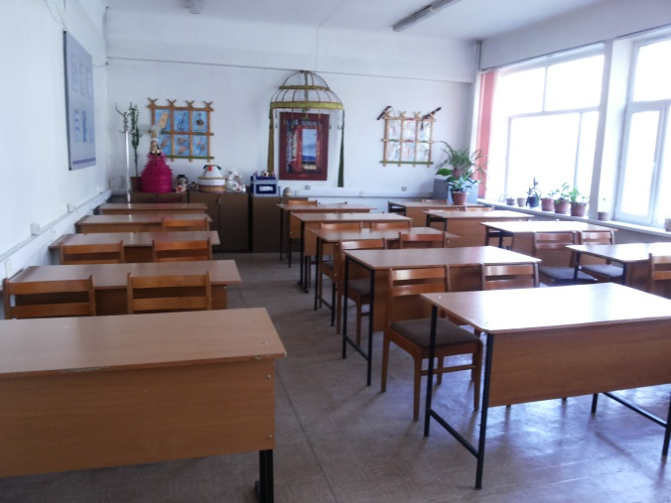
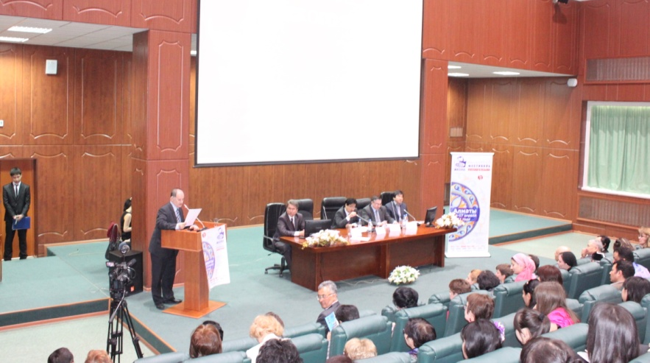
ҒЫЛЫМИ ЖӘНЕ ТЕХНОЛОГИЯЛЫҚ ДАМУЛАРЫМЫЗ:
Біздің факультетімізде оқу үрдісінде мынадай әдістемелер әзірленді және енгізілді:
қарапайым сөйлемдерді құрылымдау,
грамматикалық материалды алгоритмдік ұсыну
технологиясы мен техникасы, видео пішімін және
интернетті пайдалануды,
эвристикалық оқытуды,
технологиялық портфолитті және т.б.

Slide 6
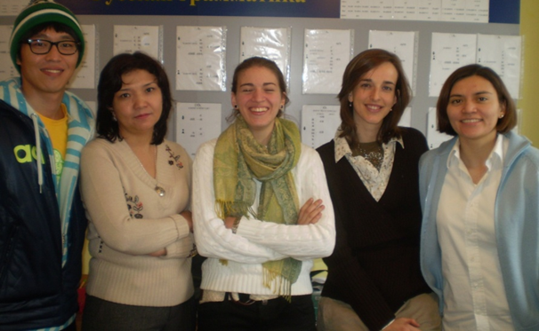

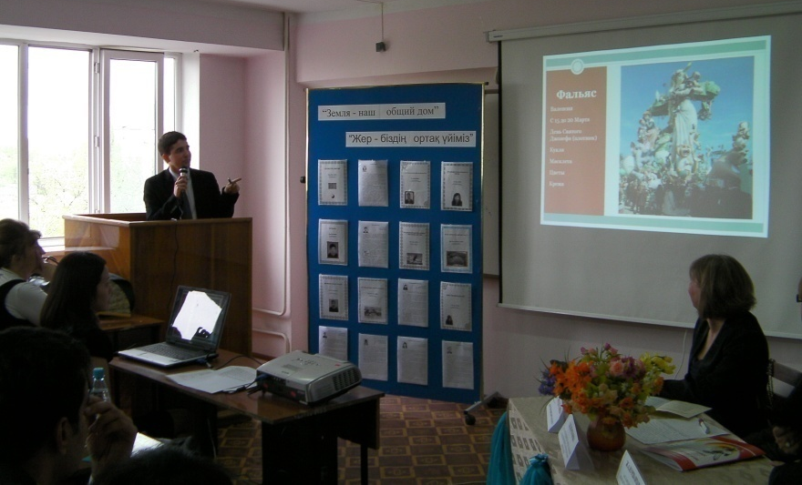
Факультет құрылымы: - ЖОО дейінгі дайындық кафедрасы
- Шетелдіктердің тілдік және жалпы білім беру дайындық кафедрасы - Колледж - Бейіндік мектеп

Slide 7
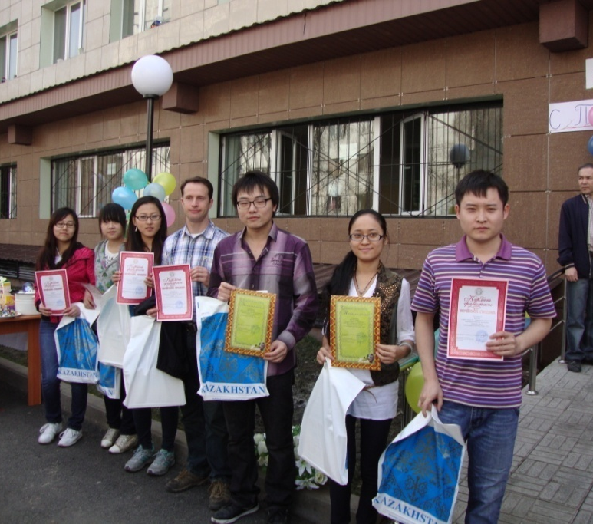
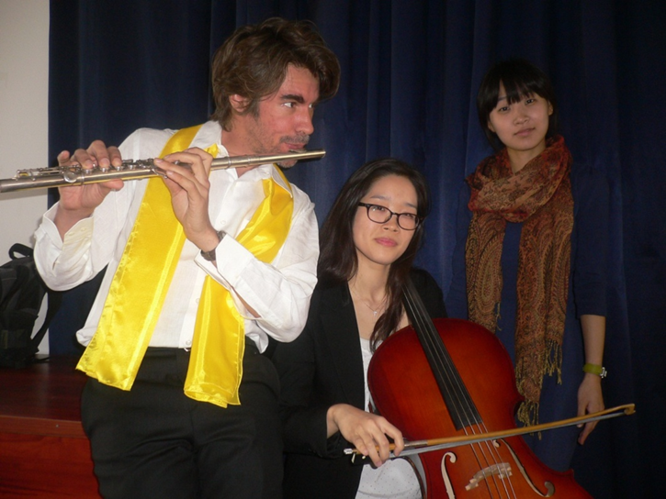
Студенттік өмір Сіз оқу барысында факультет өміріне қатыса аласыз. Әр жылы біз студенттердің халықаралық ғылыми конференциясын ұйымдастырамыз. Сіздің еңбектеріңіз конференция материалдарының жинағында жарияланады.

Slide 8
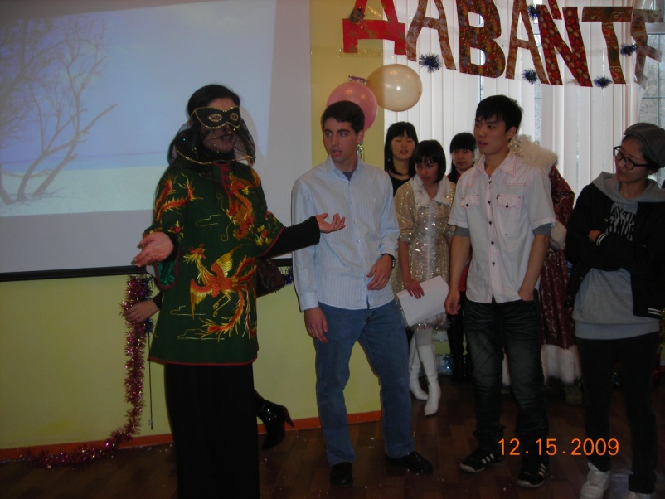
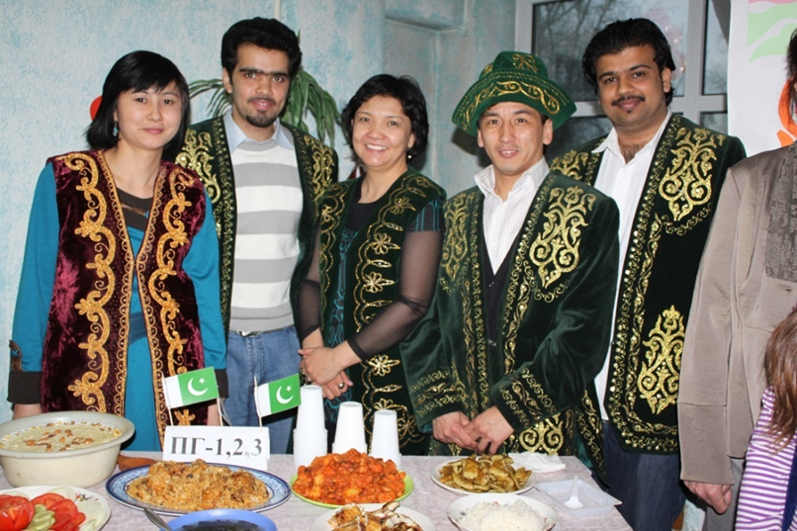
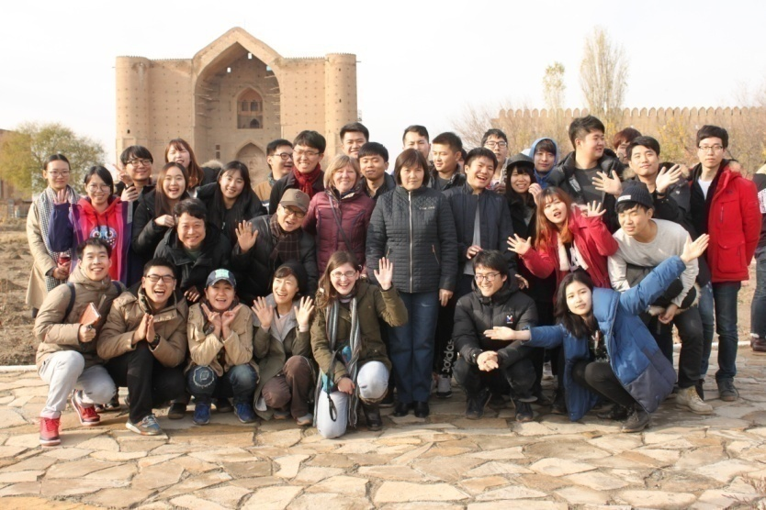
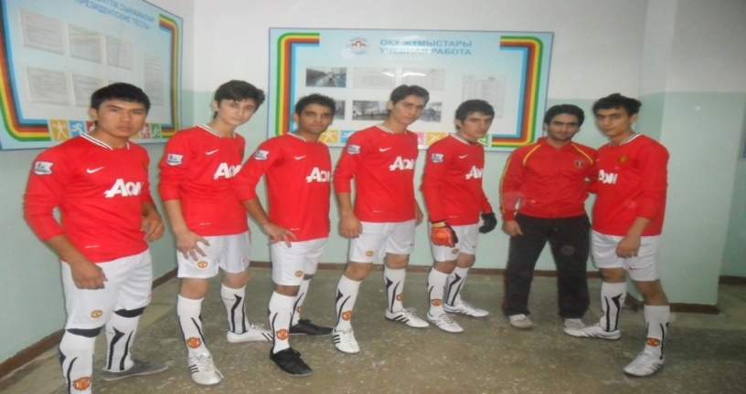
Клубтар мен клубтар: - Театр және «Мельпомен» әдеби клубы - «Саяхат» жергілікті тарих клубы - «Денсаулық» спорт клубы - «Кинотеатрға барайық!» Кинотеатр клубы

Slide 9
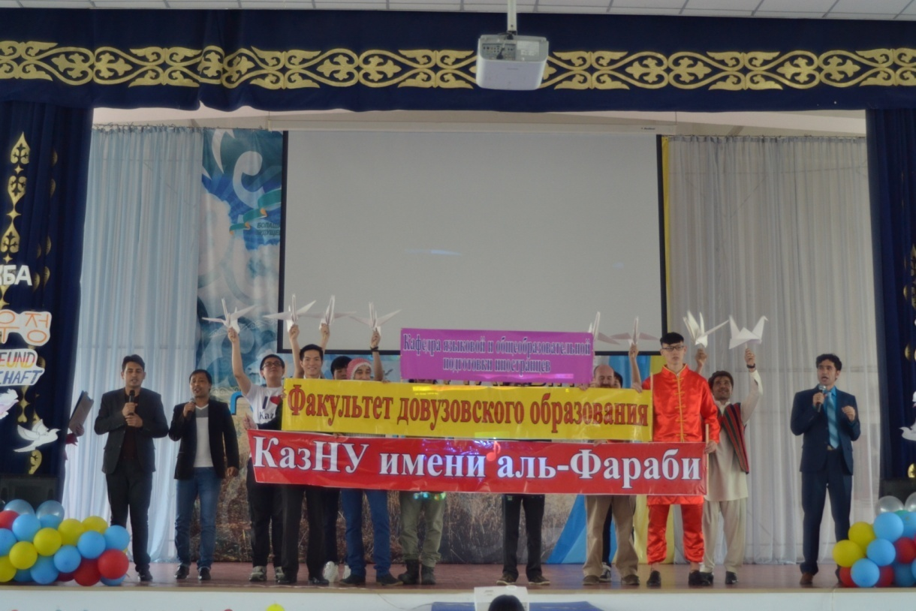
Оқу барысында сіздің пайдалануыңызда:
Оқу корпусы
Жатақхана
Салтанат залы
Стадион
Медициналық орталық
Тамақтану орны
Интернет Клуб
Кітапхана
Қазақстанға хош келдіңіз!

Slide 10
ӘЛ-ФАРАБИ АТЫНДАҒЫ ҚАЗАҚ ҰЛТТЫҚ УНИВЕРСИТЕТІ
ЖОҒАРЫ ОҚУ ОРНЫНА ДЕЙІНГІ БІЛІМ БЕРУ ФАКУЛЬТЕТІ
Мекен-жайы: Масанчи 39/47 (Бөгенбай батыр қиылысы) 050038 Алматы, Қазақстан Телефон: 8 (727) 292-57-17 e-mail: Zharylkasyn.Zhappasov@kaznu.kz

